Slide 1
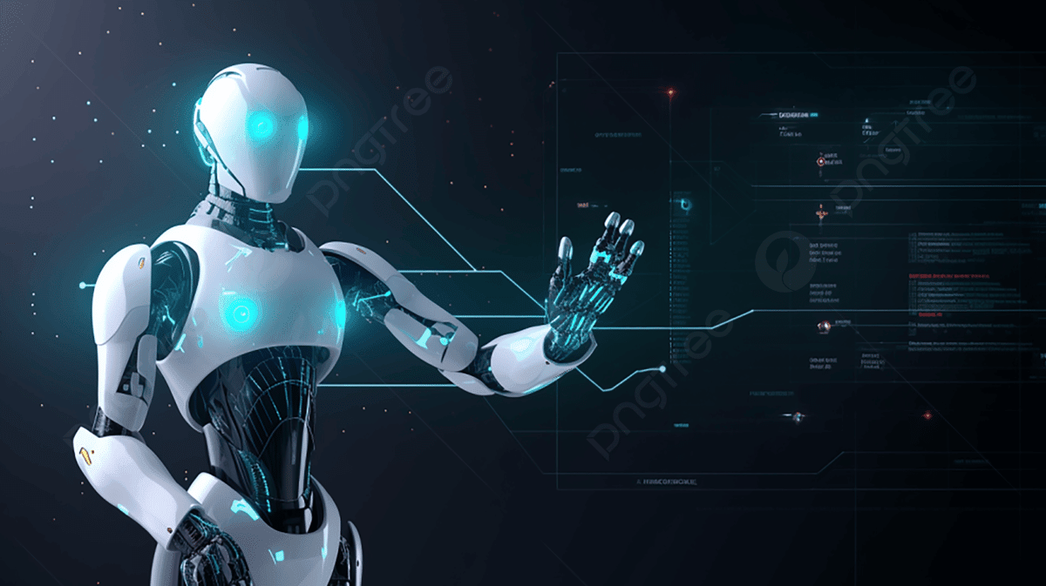
Week 6
Inverse-Dynamics
Tutorial
Kangmin Lee
This tutorial covers inverse-dynamics from Operational Space Control to QP, HQP, and TSID focusing on the math, intuition, and practical design patterns behind them. Through code and simulation, you’ll learn to formulate tasks and constraints and compute constraint-satisfying torques suitable for robots.

Slide 2
Installing dependencies
tinyXML2
Eigen3
Pinocchio
sudo apt install libtinyxml2-dev
sudo apt install libeigen3-dev
sudo apt install ros-$ROS_DISTRO-pinocchio
설치 방법 : https://auctus-team.gitlabpages.inria.fr/components/control/qontrol/md_doc_installation.html

Slide 3
Installing Qontrol
Clone the git repository
Eigen3
Run the cmake command
Build the library
git clone https://gitlab.inria.fr/auctus-team/components/control/qontrol.git
cd qontrol && mkdir build && cd build
cmake ..
make -j4

Slide 4
Launch examples
Go to your build folder
Run example file
cd build/examples
./example_name robot_name
ex1) ./torqueQontrol panda
ex2) ./torqueQontrol_interactive panda

Slide 5
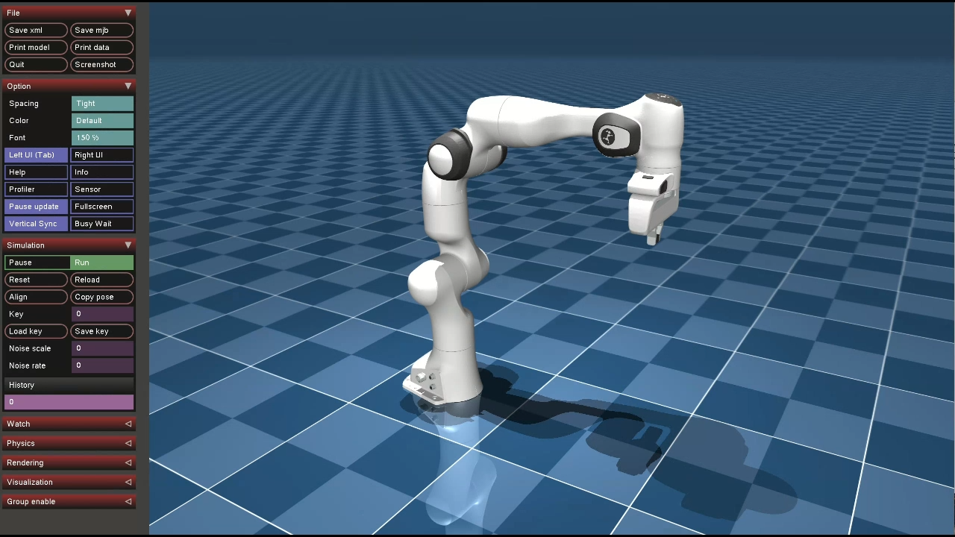
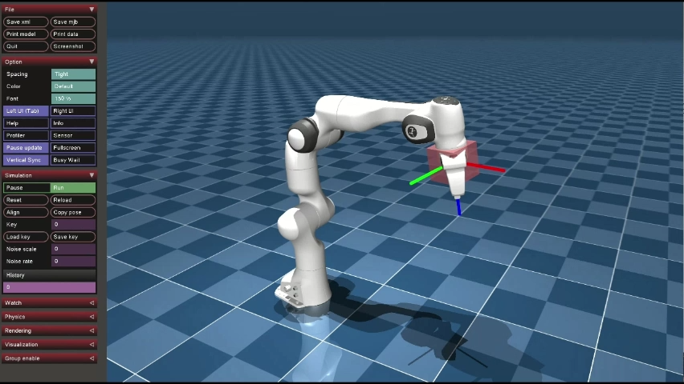
예제 실행 결과
궤도 추적 제어
2. Interactive 제어
빨간색 상자를 더블 클릭!!
Ctrl + 좌/우 클릭으로 상자를 이동/회전

Slide 6
실습할 코드
https://gitlab.inria.fr/auctus-team/components/control/qontrol.git
경로 : examples 폴더
궤도 추적 제어 코드 : torqueQontrol.cpp
Interactive 제어 코드 : torqueQontrol_interactive.cpp

Slide 7
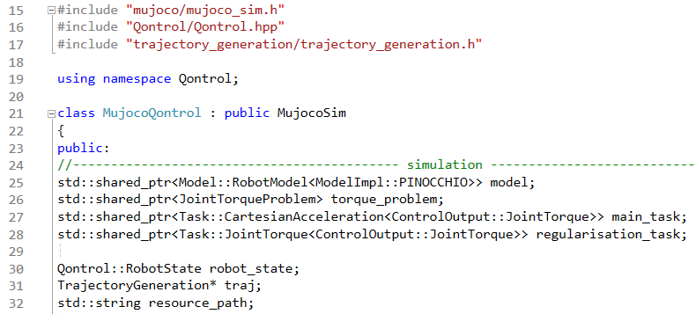
코드 뜯어보기 (torqueQontrol.cpp)
model → 𝑀(𝑞), ℎ(𝑞,𝑞˙), 𝐽(𝑞) 같은 로봇 동역학/기구학 계산
torque_problem → QP형식 문제 정의
main_task → EE 가속도 태스크 정의
Regularisation_task → 토크 정규화 태스크 정의
traj → EE의 목표 궤적 설정

Slide 8
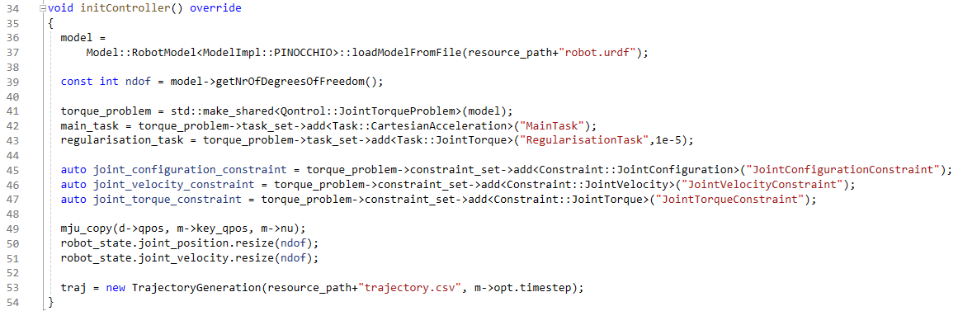
코드 뜯어보기 (torqueQontrol.cpp)
Urdf 로딩 + 모델 생성
JointTorqueProblem 생성
태스크 추가
Task::CartesianAcceleration("MainTask") → EE의 카르테시안 가속도 𝑥¨를 원하는 값으로 맞추는 태스크 Task::JointTorque("RegularisationTask", 1e-5) → 토크를 “원하는 토크”에 가깝게 만듦
> 메인 태스크는 EE 궤적 추종, 정규화 태스크는 토크를 자연스럽게 만드는 역할

Slide 9
코드 뜯어보기 (torqueQontrol.cpp)
제약 추가
JointConfiguration : 관절각 제한
JointVelocity : 속도 제한
JointTorque : 토크 제한
이 값들은 urdf에 적힌 limit을 읽어와서 사용
TrajectoryGeneration("trajectory.csv", dt) : csv 파일에서 궤적을 읽음, 미리 주어진 ref 파일

Slide 10
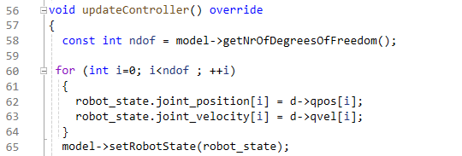
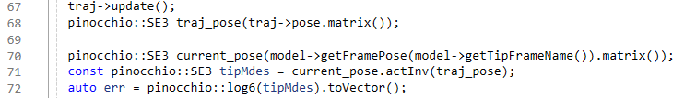
코드 뜯어보기 (torqueQontrol.cpp)
로봇의 상태를 계속 업데이트
말단 pose와 목표 pose 차이를 오차 벡터로 만든다

Slide 11
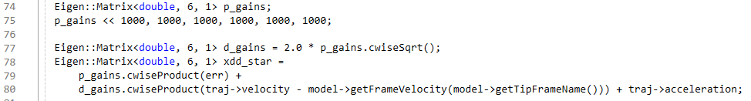
코드 뜯어보기 (torqueQontrol.cpp)
원하는 가속도 시스템을 설계
TSID/QP의 카르테시안 가속도 태스크에 𝑥¨≈𝑥¨* 가 되도록 문제를 세팅

Slide 12
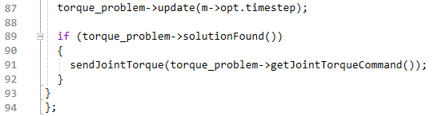
코드 뜯어보기 (torqueQontrol.cpp)
QP 풀기 + MuJoCo로 토크 전송

Slide 13
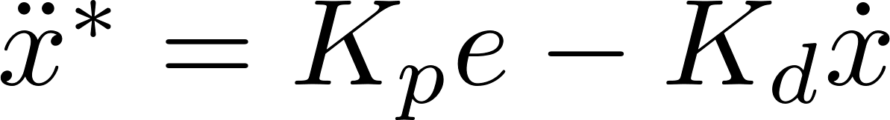
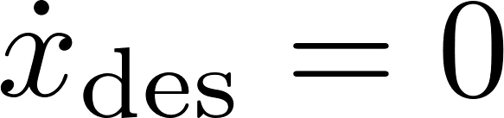
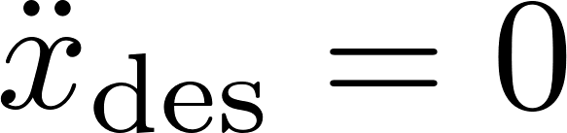
코드 뜯어보기 (torqueQontrol_interactive.cpp)
나머지 제약과 제어 부분은 동일
목표를 설정하는 부분만 다름
동일한 일반 식의 특수한 케이스일 뿐
궤적이 주어졌을 때에는 매 시간마다 어떻게 움직여야 하는지 위치, 속도, 가속도 값이 전부 주어짐
Interactive의 경우 현재 박스의 위치로 이동한 후 ‘정지’에 해당 > 따라서 속도, 가속도 값이 0

Slide 14
Thank you

